Slide 1



CHÀO MỪNG QUÝ THẦY CÔ VỀ DỰ HỘI THI GVCN LỚP GIỎI CẤP THÀNH PHỐ
HOẠT ĐỘNG TRẢI NGHIỆM HƯỚNG NGHIỆP 8
Chủ đề: Chia sẻ, kết nối yêu thương
Giáo viên : Hoàng Thị Thu Hiền Đơn vị:Trường THCS Hoàng Động-Thủy Nguyên-Hải Phòng

Slide 2


Luật chơi:
Các em quan sát các bức hình đoán nội dung các câu ca dao, tục ngữ, thành ngữ. Mỗi câu trả lời đúng sẽ nhận được một phần quà.

Slide 3



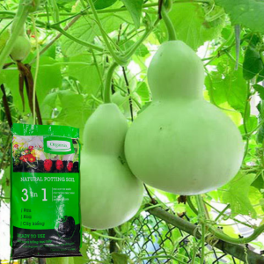
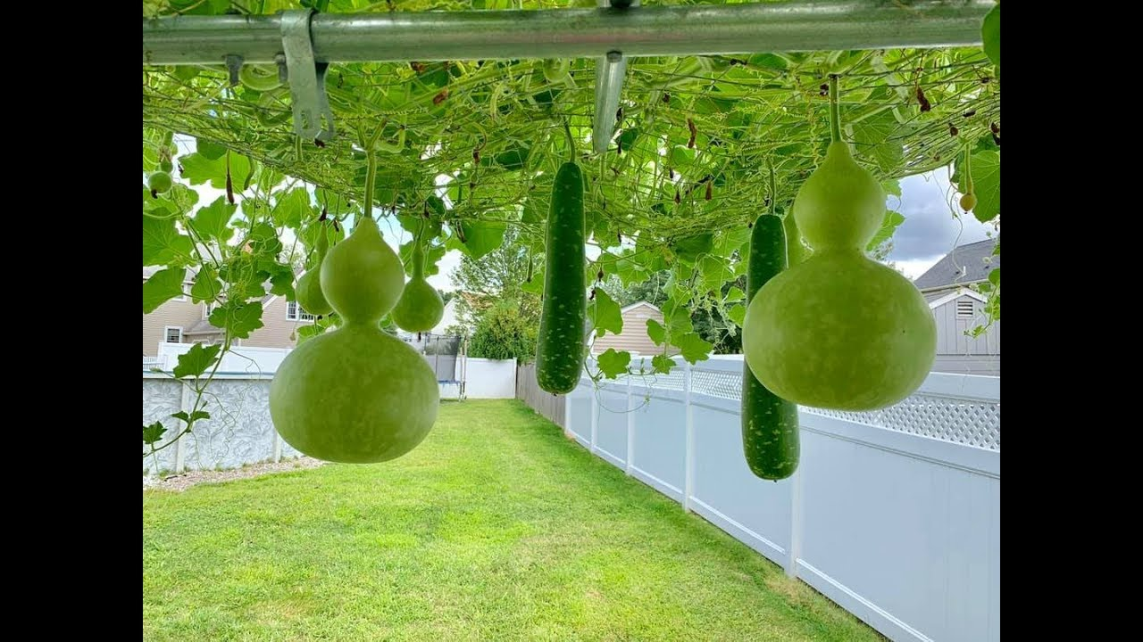

Bầu ơi, thương lấy bí cùng
Tuy rằng khác giống nhưng chung một giàn

Slide 4


Lá lành đùm lá rách

Slide 5


Slide 6


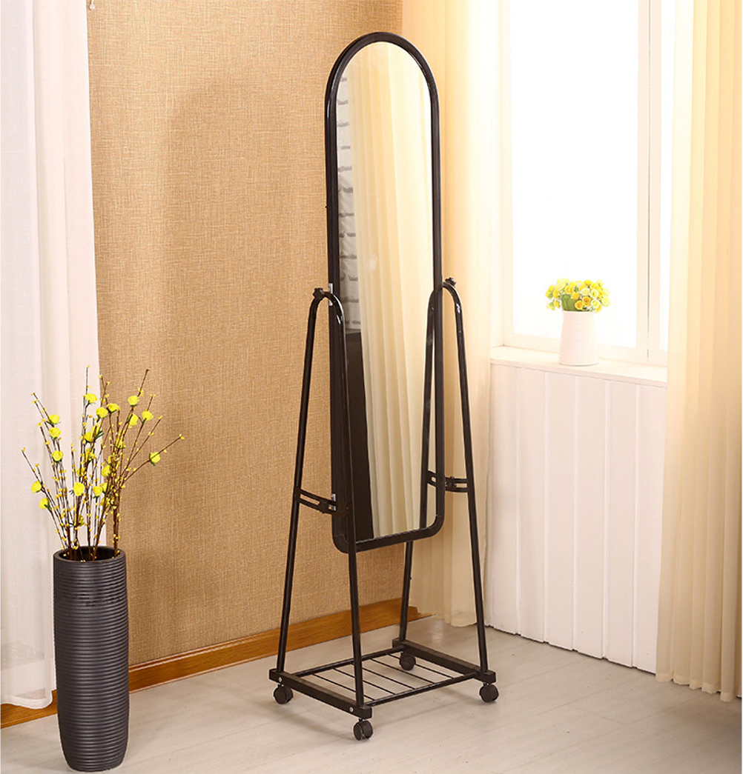

Slide 7

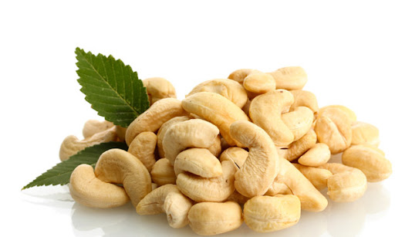
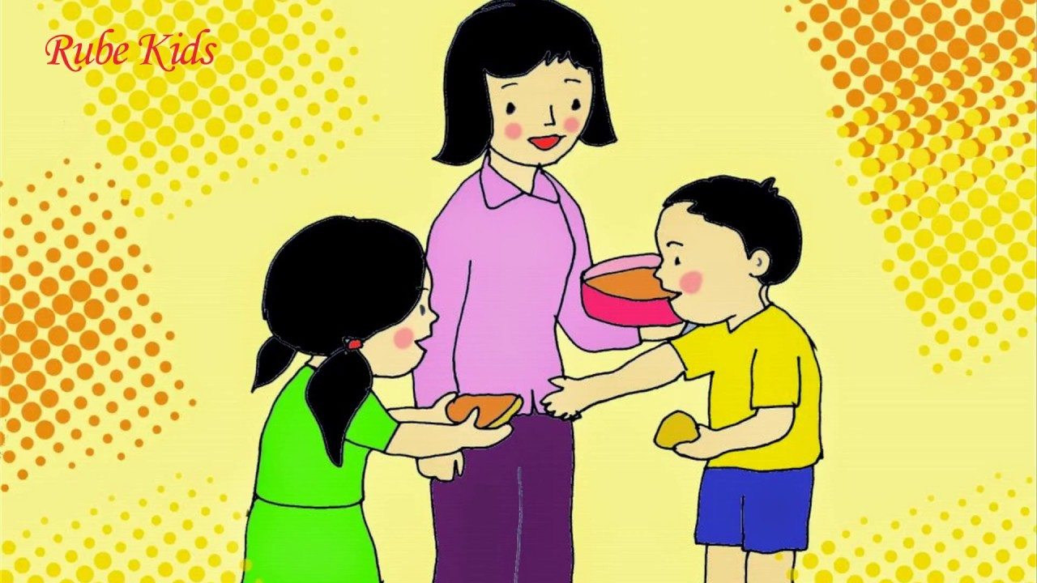

Chia ngọt sẻ bùi
:

Slide 8



CHỦ ĐỀ: CHIA SẺ, KẾT NỐI YÊU THƯƠNG
NỘI DUNG BÀI HỌC
Hoạt động 1: Chia sẻ hoạt động thiện nguyện mà em đã biết hoặc tham gia
Hoạt động 2: Lập và thực hiện kế hoạch thiện nguyện

Slide 9
CHỦ ĐỀ: CHIA SẺ, KẾT NỐI YÊU THƯƠNG
Hoạt động 1: Chia sẻ hoạt động thiện nguyện mà em đã biết hoặc tham gia

Slide 10
CHỦ ĐỀ: CHIA SẺ, KẾT NỐI YÊU THƯƠNG

Slide 11
CHỦ ĐỀ: CHIA SẺ, KẾT NỐI YÊU THƯƠNG
Hoạt động 2: Lập và thực hiện kế hoạch hoạt động thiện nguyện

Slide 12




CHỦ ĐỀ: CHIA SẺ, KẾT NỐI YÊU THƯƠNG
KẾ HOẠCH HOẠT ĐỘNG THIỆN NGUYỆN
Tên hoạt động
Mục tiêu
Đối tượng hướng tới
Thời gian Địa điểm thực hiện
Nội dung hoạt động
Nhân sự cùng tham gia thực hiện
Phương tiện, cách thức thực hiện hoạt động

Slide 13
CHỦ ĐỀ: CHIA SẺ, KẾT NỐI YÊU THƯƠNG
KẾ HOẠCH HOẠT ĐỘNG THIỆN NGUYỆN (NHÓM 3)
Tên hoạt động | Gala Thời trang
Mục tiêu | Tuyên truyền, chia sẻ và kết nối yêu thương
Đối tượng hướng tới | Tất cả các bạn học sinh trong trường
Thời gian Địa điểm thực hiện | - Trong 2 tuần (từ 25/03/2024 đến 06/04/2024) - Tại trường
Nội dung hoạt động | Thiết kế và trình diễn các trang phục được làm từ đồ tái chế
Nhân sự cùng tham gia thực hiện | Các bạn trong nhóm 3
Phương tiện, cách thức thực hiện hoạt động | - Sử dụng đồ tái chế để tạo ra các bộ trang phục - Tổ chức buổi trình diễn

Slide 14
CHỦ ĐỀ: CHIA SẺ, KẾT NỐI YÊU THƯƠNG
Nhóm Nội dung | 1 | 2 | 3
 | Làm rau mầm | Handmade | Thời trang
Thời gian | Từ 25/03/2024 đến 06/04/2024
Địa điểm | Tại trường
Mục đích | Trao quà cho các học sinh có hoàn cảnh khó khăn của lớp, trường. |  | Chia sẻ,kết nối yêu thương.
Cách thức tổ chức | Buổi sinh hoạt tập thể của nhà trường.

Slide 15
TIÊU CHÍ ĐÁNH GIÁ(TỰ ĐÁNH GIÁ)
Đánh giá kết quả thực hiện theo các tiêu chí sau:
- Kể được việc làm tốt.
- Biết và nêu được ý nghĩa của việc làm tốt.
- Lập được kế hoạch thực hiện hoạt động thiện nguyện.
- Thực hiện được ít nhất 1 hoạt động thiện nguyện.
- Lan toả được hoạt động có ý nghĩa tới cộng đồng.
Tốt: Thực hiện được ít nhất 4 tiêu chí.
Đạt: Thực hiện được ít nhất 3 tiêu chí.
Chưa đạt: Chỉ thực hiện được 2 tiêu chí trở xuống.
Các em hãy tự đánh giá theo các mức độ Tốt,Đạt hoặc Chưa đạt.

Slide 16
BẢNG TIÊU CHÍ ĐÁNH GIÁ(CÁC NHÓM TỰ ĐÁNH GIÁ)
NHÓM 1->2,NHÓM 2->3,NHÓM 3->1
Tiêu chí | Mức độ đạt được
 | Tốt (5 SAO-HỒNG | Đạt (3 SAO VÀNG) | Chưa đạt (2 SAO XANH)
Chia sẻ được việc làm thiện nguyện
Biết và nêu được ý nghĩa của việc làm thiện nguyện.
Lập được kế hoạch thực hiện hoạt động thiện nguyện.
Thực hiện được ít nhất 1 hoạt động thiện nguyện
Lan toả được hoạt động có ý nghĩa tới cộng đồng.

Slide 17
BẢNG TIÊU CHÍ ĐÁNH GIÁ(GIÁO VIÊN ĐÁNH GIÁ CẢ LỚP)
Tiêu chí | Mức độ đạt được
 | Tốt | Đạt | Chưa đạt
Kể được việc làm tốt. | 35
Biết và nêu được ý nghĩa của việc làm tốt. | 35
Lập được kế hoạch thực hiện hoạt động thiện nguyện. | 35
Thực hiện được ít nhất 1 hoạt động thiện nguyện | 35
Lan toả được hoạt động có ý nghĩa tới cộng đồng. | 35

Slide 18
TRÂN TRỌNG CẢM ƠN THẦY CÔ VÀ CÁC EM HỌC SINH

